Slide 1
আজকের ক্লাসে সবাইকে
স্বাগতম

Slide 2
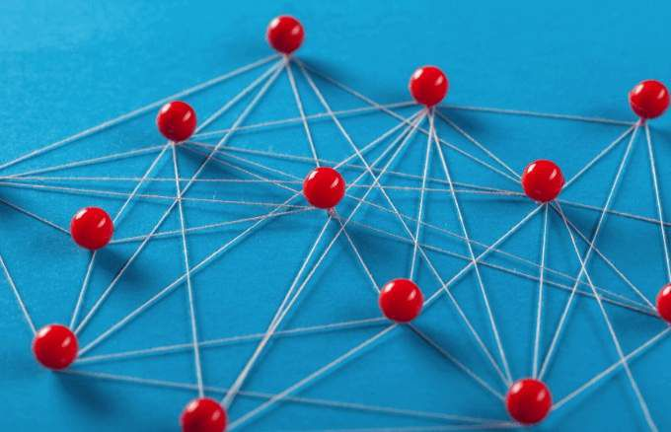
পরিচিতি
শ্রেণীঃ ৮ম
সুরজীৎ কুমার নন্দী
সহকারি শিক্ষক
খালিয়া রাজা রাম ইনস্টিটিউশন
মোবাইলঃ ০1৭৩৩১৫৯৫৩৯
E-mail: surajitnandi1983s@gmail.com
বিষয়ঃ তথ্য ও
যোগাযোগ প্রযুক্তি
অধ্যায় : ২
সময়ঃ ৫০ মিনিট
নেটওয়ার্ক ও টপোলজি

Slide 4
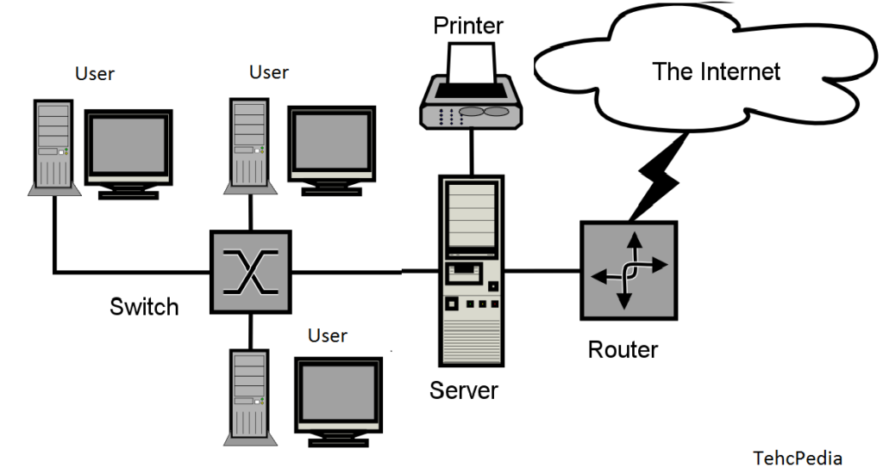
ছবি দেখে চিন্তা করে বল।
একটি নেটওয়ার্ক

Slide 5
কম্পিউটার নেটওয়ার্ক এর প্রকারভেদ
ভৌগলিক দূরত্ব অনুসারে কম্পিউটার নেটওয়ার্ককে ৪ প্রকার।
১। প্যান (PAN)-Personal Area Network
২। ল্যান (LAN)- Local Area Network
৩। ম্যান (MAN)- Metpolitan Area Network
৪। ওয়ান (WAN)- Wide Area Network

Slide 6
নেটওয়ার্ক কত প্রকার ও কি কি?

Slide 7
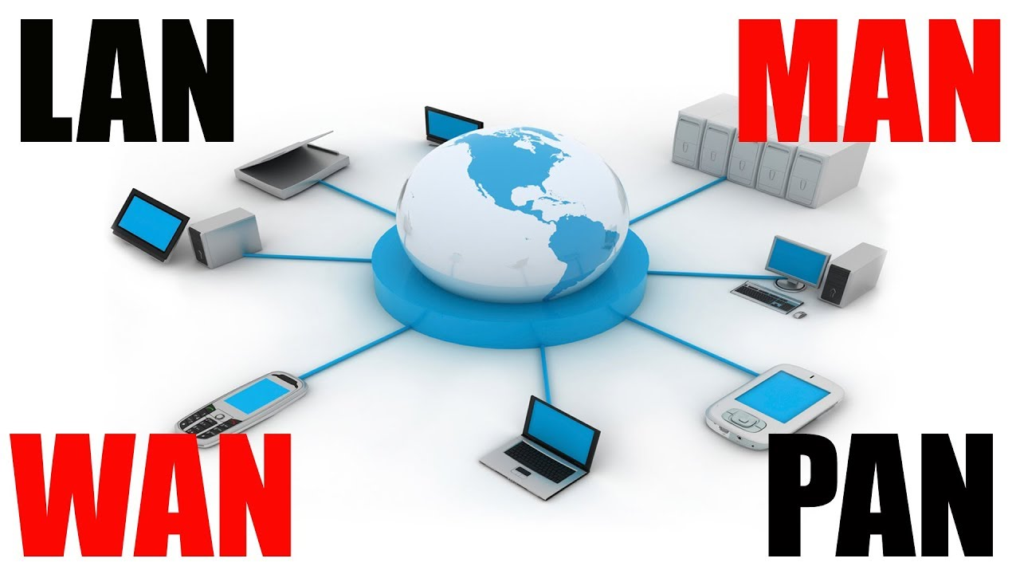
ছবি দেখে চিন্তা করে বল।
কম্পিউটার নেটওয়ার্ক ৪ প্রকার

Slide 8
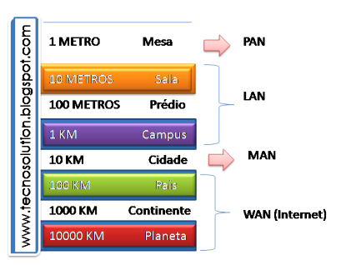
ছবি দেখে চিন্তা করে বল।
কম্পিউটার নেটওয়ার্ক

Slide 9
ছবি দেখে চিন্তা করে বল।
প্যান (PAN)-Personal Area Network
ল্যাপটপ, পিডিএ, বহনযোগ্য প্রিন্টার, মোবাইল ইত্যাদি PAN এ ব্যবহৃত ইনফরমেশন টেকনোলজি ডিভাইস এর উদাহরণ। বাড়ী, অফিস, গাড়ী কিংবা জনগণের জন্য উন্মুক্ত যে কোন জায়গায় PAN তৈরি করা যেতে পারে।

Slide 10
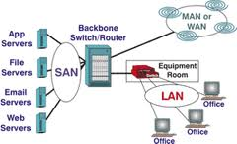
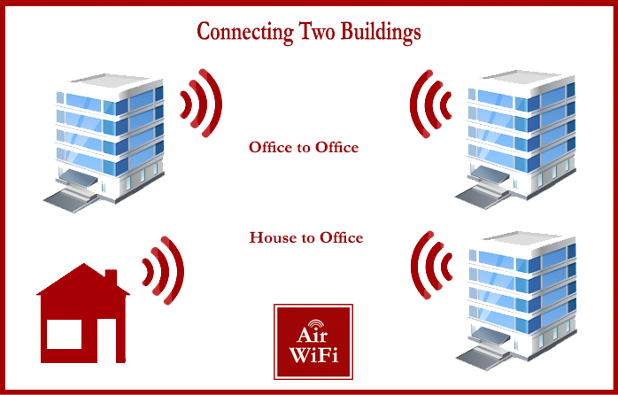
ছবি দেখে চিন্তা করে বল।
ল্যান (LAN)- Local Area Network
একাধিক ব্যক্তির কাজের সমন্বয় সাধন ও গতি বৃদ্ধির জন্য একই ভবনে, পাশাপাশি ভবনে কিংবা একই ক্যাম্পাসের কম্পিউটারগুলোর মধ্যে সংযোগ স্থাপন করাকে বলা হয় স্থানিক নেটওয়ার্ক এর মূল উদ্দেশ্য থাকে ডিভাইসগুলোর মধ্যে তথ্য এবং রিসোর্স শেয়ার করা। ছোট-মাঝারি অফিসে ল্যান তৈরি করে প্রিন্টার, মডেম, স্ক্যানার ইত্যাদি ডিভাইসের জন্য সাশ্রয় করা যেতে পারে।

Slide 11
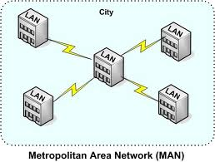
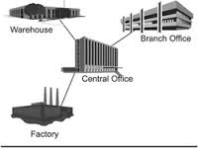
ছবি দেখে চিন্তা করে বল।
ম্যান (MAN)- Metpolitan Area Network
মেট্রোপলিটান এরিয়া নেটওয়ার্কে আমরা বেশ উচ্চ গতি পেতে পারি। এটি ৫০-৭০ মাইল পর্যন্ত বিস্তৃত হতে পারে। লোকাল এরিয়া নেটওয়ার্কে বিভিন্ন ডিভাইস সরাসরি নেটওয়ার্কের সাথে যুক্ত, কিন্তু মেট্রোপলিটন এরিয়া নেটওয়ার্কে প্রতিটি সাইট যুক্ত থাকে নেটওয়ার্কে।

Slide 12
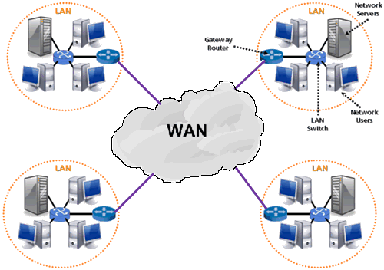
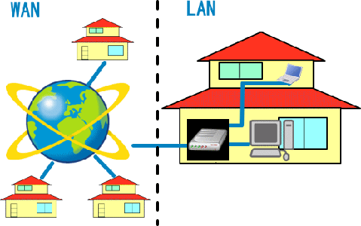
ছবি দেখে চিন্তা করে বল।
ওয়ান (WAN)- Wide Area Network
বিস্তৃত ভৌগলিক এলাকায় অবস্থিত একাধিক ল্যান বা ম্যানকে নিয়ে গড়ে উঠে ওয়াইড এরিয়া নেটওয়ার্ক। এ ধরনের নেটওয়ার্ক গড়ে উঠে টেলিফোন কোম্পানীর ক্যাবল ব্যবহার করে। সে কারণে ওয়াইড এরিয়া নেটওয়ার্ক ধীরগতির হয়ে থাকে।

Slide 13
সময়: ৫ মিনিট
Wide Area Network এর চিত্র সহ সংজ্ঞা দাও।

Slide 14
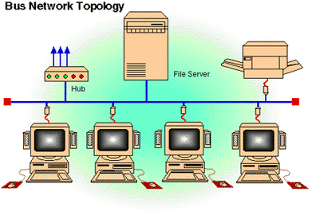
ছবি দেখে চিন্তা করে বল।
বাস টপোলজি

Slide 15
বাস টপোলজি (ইংরেজি: Bus Topology)
যে টপোলজিতে একটি মূল তারের সাথে সবকটি ওয়ার্কস্টেশন বা কম্পিউটারে সংযুক্ত থাকে তাকে বাস টপোলজি বলা হয়।
টপোলজির প্রধান ক্যাবলটিকে বলা হয় ব্যাকবোন (Backbone)। সিগন্যাল যখন ব্যাকবোন এ চলাফেরা করে তখন শুধু প্রাপক কম্পিউটার সিগন্যাল গ্রহণ করে, বাকিরা একে অগ্রাহ্য করে।
এ টপোলজি ছোট আকারের নেটওয়ার্কে ব্যবহার খুব সহজ, সাশ্রয়ী ও বিশ্বস্ত। এ সংগঠনে কোনো কম্পিউটার নষ্ট হয়ে গেলে সম্পূর্ণ সিস্টেম নষ্ট হয়ে যায় না। বাস টপোলজিতে একই নেটওয়ার্ক এ ভিন্ন ক্যাবল ব্যবহৃত হতে পারে।

Slide 16
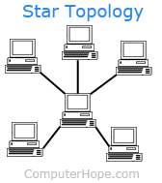
ছবি দেখে চিন্তা করে বল।
স্টার টপোলজি

Slide 17
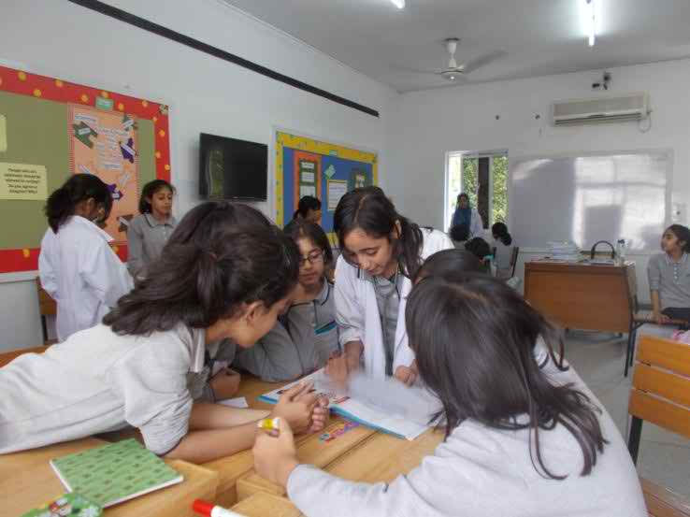
সময়: ৮ মিনিট
➢ নেটওয়ার্ক টপোলজি কী ? প্রত্যেক প্রকারের ডায়াগ্রাম অংকন কর।

Slide 18
স্টার টপোলজি (ইংরেজি: Star Topology):
যে টপোলজি একটি কেন্দ্রীয় নিয়ন্ত্রণকারী কম্পিউটার বা হস্ত কম্পিউটারের সাথে অন্যান্য কম্পিউটার সংযুক্ত করে নেটওয়ার্ক গরে তোলে তাকে স্টার টপোলজি বলা হয়। এক্ষেত্রে একটি কম্পিউটার কেন্দ্রীয় কম্পিউটারের মাধ্যমে তথ্য আদান প্রদান করে থাকে। এ টপোলজিতে কোনো একটি কম্পিউটার নষ্ট বা বিকল হলে নেটওয়ার্ক এর উপর কোনো প্রভাব পরে না। খুব সহজেই সমস্যায় আক্রান্ত কম্পিউটারটি সরিয়ে নেওয়া যায়। স্টার টপোলজি একটি বহুল ব্যবহৃত টপোলজি এবং এই টপোলজিতে এজই নেটওয়ার্ক এ বিভিন্ন ধরনের ক্যাবল ব্যবহৃত হতে পারে।

Slide 19
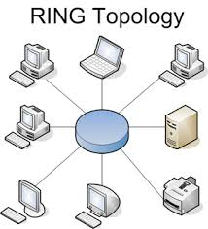
ছবি দেখে চিন্তা করে বল।
রিং টপোলজি

Slide 20
রিং টপোলজিতে (ইংরেজি: Ring Topology)
প্রতিটি কম্পিউটার তার পার্শ্ববর্তী কম্পিউটারের সাথে সংযুক্ত থাকে। এভাবে রিংযের সর্বশেষ কম্পিউটারটি প্রথম কম্পিউটারের সাথে সংযুক্ত থাকে। এ ব্যবস্থায় কোনো কম্পিউটার ডেটা পাঠালে তা বৃত্তকার পথে ঘুরতে থাকে যতক্ষণ না পর্যন্ত প্রাপক কম্পিউটারটি ডেটা গ্রহণ করে। এ ব্যবস্থায় কোনো কেন্দ্রীয় কম্পিউটার থাকে না। এতে প্রতিটি কম্পিউটারের গুরুত্ব সমান। রিং টপোলজিতে যেহেতু প্রতিটি কম্পিউটার ধারাবাহিকভাবে বৃত্তাকারে সংযুক্ত থাকে তাই এক্ষেত্রে নেটওয়ার্কের প্রথম কম্পিউটারটি শেষ কম্পিউটারের সাথে সংযুক্ত থাকে।

Slide 21
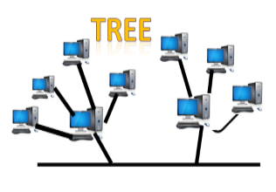
ছবি দেখে চিন্তা করে বল।
ট্রি টপোলজি

Slide 22
ট্রি টপোলজি (ইংরেজি: Tree Topology)
যে টপোলজিতে কম্পিউটারগুলো পরস্পরের সাথে গাছের শাখা-প্রশাখার মতো বিন্যস্ত থাকে তাকে ট্রি টপোলজি বলে।
এ টপোলজিতে এক বা একাধিক স্তরের কম্পিউটার হোস্ট কম্পিউটারের সাথে সংযুক্ত থাকে। অর্থাৎ প্রথম স্তরের কম্পিউটারগুলো দ্বিতীয় স্তরের কম্পিউটারগুলোর হোস্ট হয়। একইভাবে দ্বিতীয় স্তরের কম্পিউটারগুলো তৃতীয় স্তরের কম্পিউটারগুলোর হোস্ট হয়। অফিস ব্যবস্থাপনার কাজে এ নেটওয়ার্ক টপোলজি খুবই উপযোগী। শাখা-প্রশাখা সৃষ্টির মাধ্যমে ট্রি টপোলজির নেটওয়ার্ক সম্প্রসারণ করা সহজ।

Slide 23
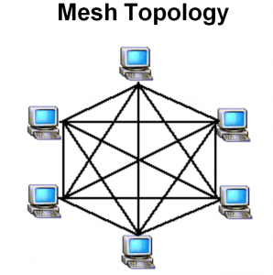
ছবি দেখে চিন্তা করে বল।
মেশ টপোলজি

Slide 24
মেশ টপোলজি (ইংরেজি: Mesh Topology):
যদি কোনো নেটওয়ার্কে ডিভাইস বা কম্পিউটারগুলোর মধ্যে অতিরিক্ত সংযোগ থাকে তাহলে তাকে বলা হয় মেশ টপোলজি।
অধিকাংশ মেশ টপোলজি নেটওয়ার্ক সত্যিকারের মেশ নেটওয়ার্ক নয়। এগুলো হলো আসলে হাইব্রিড মেশ নেটওয়ার্ক। এতে শুধু অতিরিক্ত বা অপ্রয়োজনীয় লিঙ্ক থাকে। এতে ডেটা কমিউনিকেশনে অনেক বেশি নিশ্চয়তা থাকে এবং নেটওয়ার্কের সমস্যা খুব সহজে সমাধান করা যায়।
মেশ টপোলজিতে কম্পিউটারের সংখ্যা নির্ণয়ের সূত্র হলোঃ c = n ( n − 1 ) হলো কম্পিউটার বা নোডের সংখ্যা।
মেশ টপোলজিতে যেহেতু প্রতিটি কম্পিউটার প্রতিটির সাথে সংযুক্ত থাকে তাই এ অর্থে এই নেটওয়ার্কের প্রথম কম্পিউটারটি শেষ কম্পিউটারের সাথে সংযুক্ত থাকে। রিং টপোলজিতে প্রতিটি কম্পিউটারকে প্রতিটির সাথে অতিরিক্ত নোড দিয়ে সংযুক্ত করলেই তা মেশ টপোলজিতে রূপান্তরিত হবে।

Slide 25
বাড়ির কাজ
অফিস ব্যবস্থাপনার ক্ষেত্রে কোন ধরনের টপোলজির ব্যবহার
করা যুক্তিযুক্ত ? মতামতের স্বপক্ষে যুক্তি দাও।

Slide 26
